Slide 1

고병진, 김정수, 임예은, 최은호(PL)

Slide 2
Contents
01
02
03
04
주제
개발 환경
ERD
Wire-Frame
역할 분담
05
06
07
08
프로젝트 수행 일정
UI 디자인
웹 사이트 시현
프로젝트를 마치며

Slide 3
Topic
3WORK:WWW (Wellbeing Life With Every Workout)
공동체 참여와 업무 수행, 그리고 정기적인 운동이 조화롭게 결합되어
현대인의 건강한 라이프스타일을 촉진하고자 한다.
Wellbeing Life
Every Workout
With
즐겁고 건강한 삶을 위해
운동과 올바른 식생활에
관련된 차별화된 솔루션 제공
효과적이고 올바른
운동 방식으로 바쁜 삶 속
맞춤형 트레이닝 방식을 제공
하여 건강생활에 기여
공동체 의식을 바탕으로
'함께’ 하는 문화를 추구

Slide 4



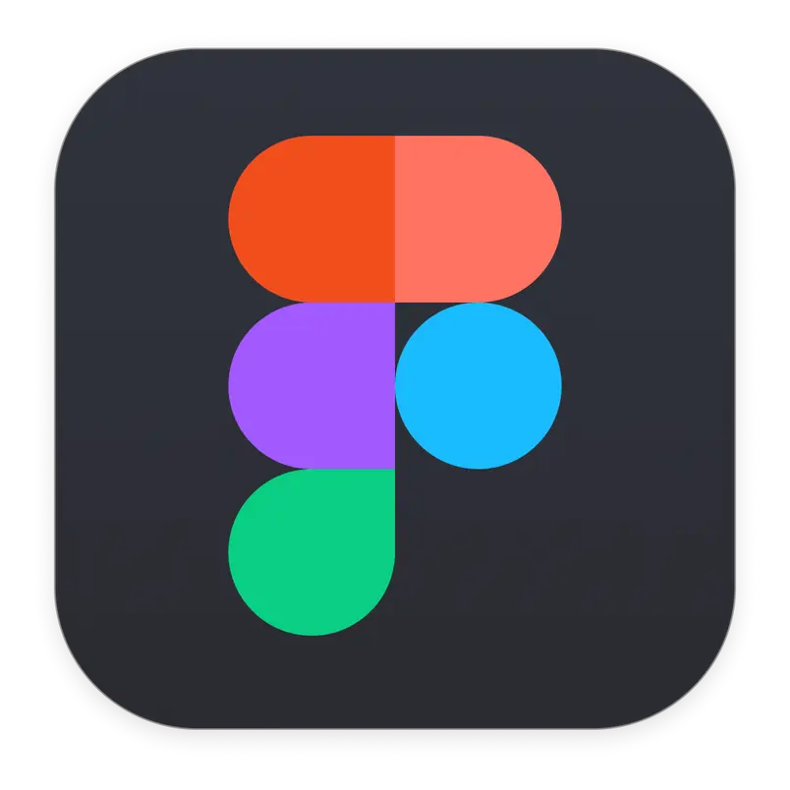






스ᄏᄅ6.12.33
Development Environment
• OS
Windows 10 | Mac OS
• Front-End
HTML5 | CSS | JavaScript ES5 | Jquery 3.7.1 | Thymeleaf
• Back-End
MySQL | JAVA 11 | Spring Boot | JPA
• Tool
MySQL Workbench | SpringToolSuite4 | Figma | Git

Slide 5
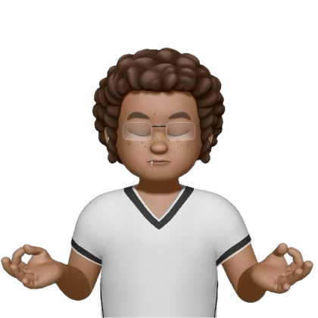
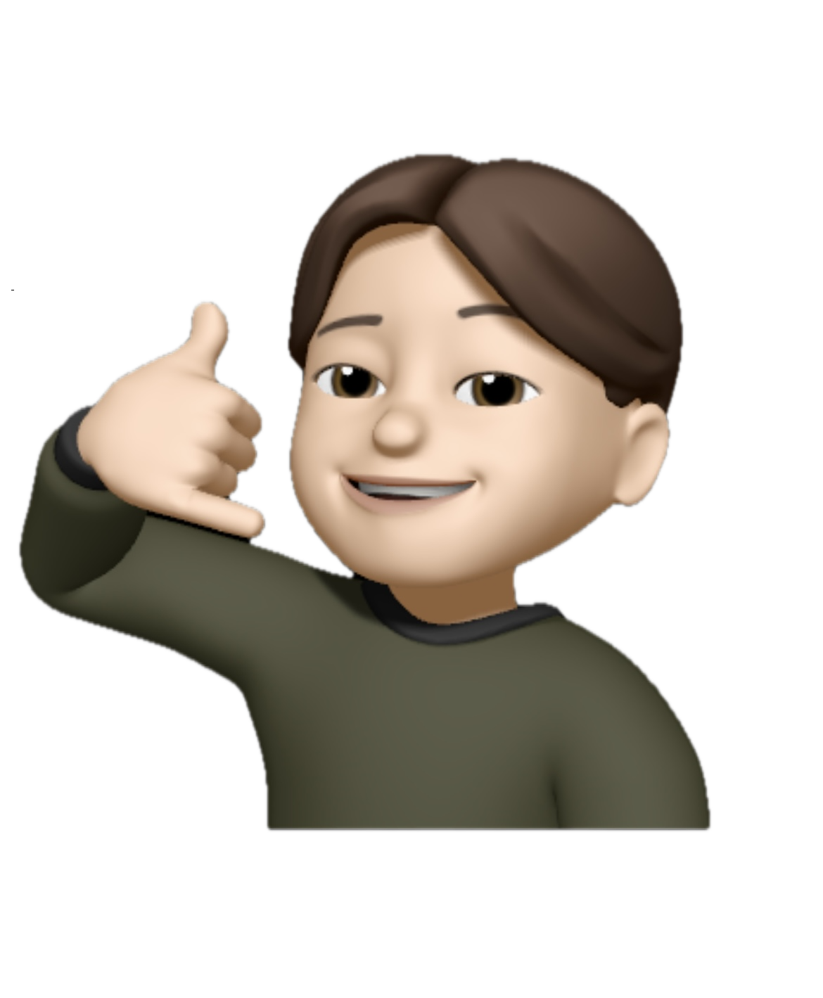
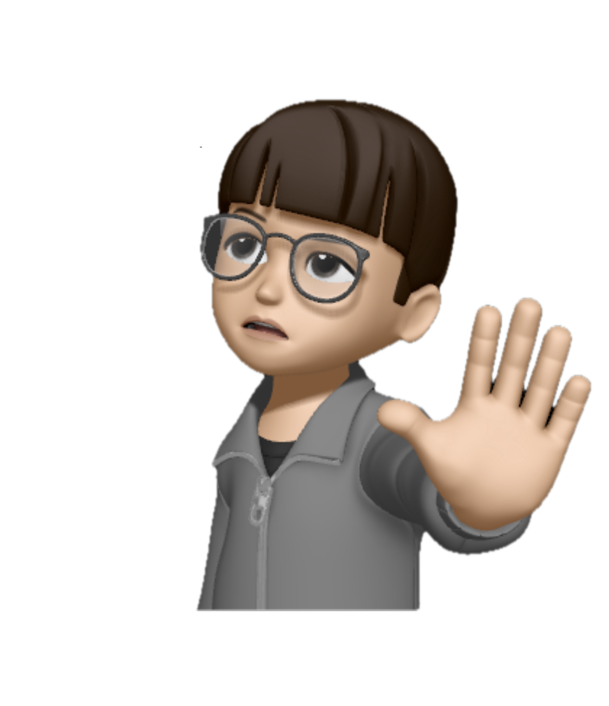
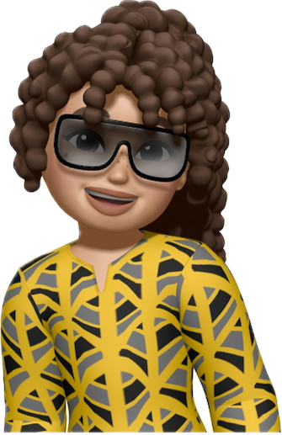
Character
최은호 Project Leader
프로젝트 총괄 디렉터 & 팀 회의 주최
주소 API, 날씨 API 연동
회원가입 페이지 DB 작업 진행 & ERD 제작
김정수 Team Member
UI 디자인 & 페이지 별 DB 작업 & 캘린더 API 연동
유저 메인, 프로필 수정 페이지 제작 (HTML, CSS)
회원가입 유효성 검사 진행
고병진 Team Member
지도 API 연동, 장바구니 & 운동 DB 작업 진행
노래, 뉴스, 아이템 등 페이지 제작 (HTML, CSS)
서브메뉴 페이지 제작 (HTML, CSS)
임예은 Team Member
프로젝트 계획서, 회의록 작성 및 발표자료 제작
대문, 메인, 로그인 등 페이지 제작 (HTML, CSS)
음악, 뉴스, 아이템, 장바구니 등 DB 작업 진행

Slide 6
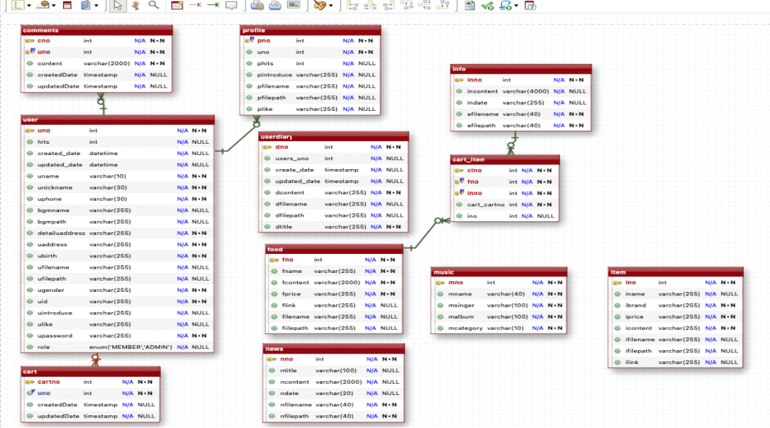
ERD
[T] user : 회원
[T] comments : 댓글
[T] profile : 프로필
[T] userdiary : 건강일지
[T] music : 노래
[T] food : 음식
[T] item : 아이템
[T] news : 뉴스
[T] info : 정보
[T] cart_item : 장바구니 상품
[T] cart : 장바구니
11개

Slide 7
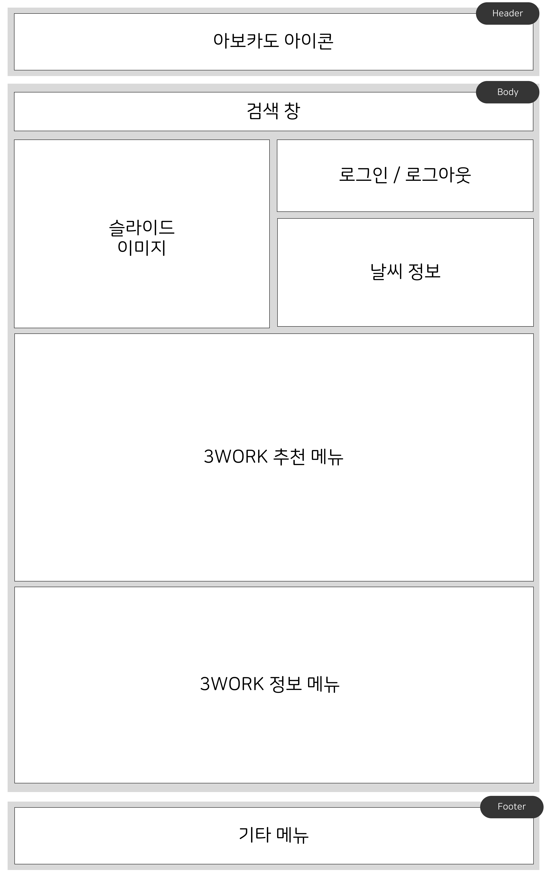
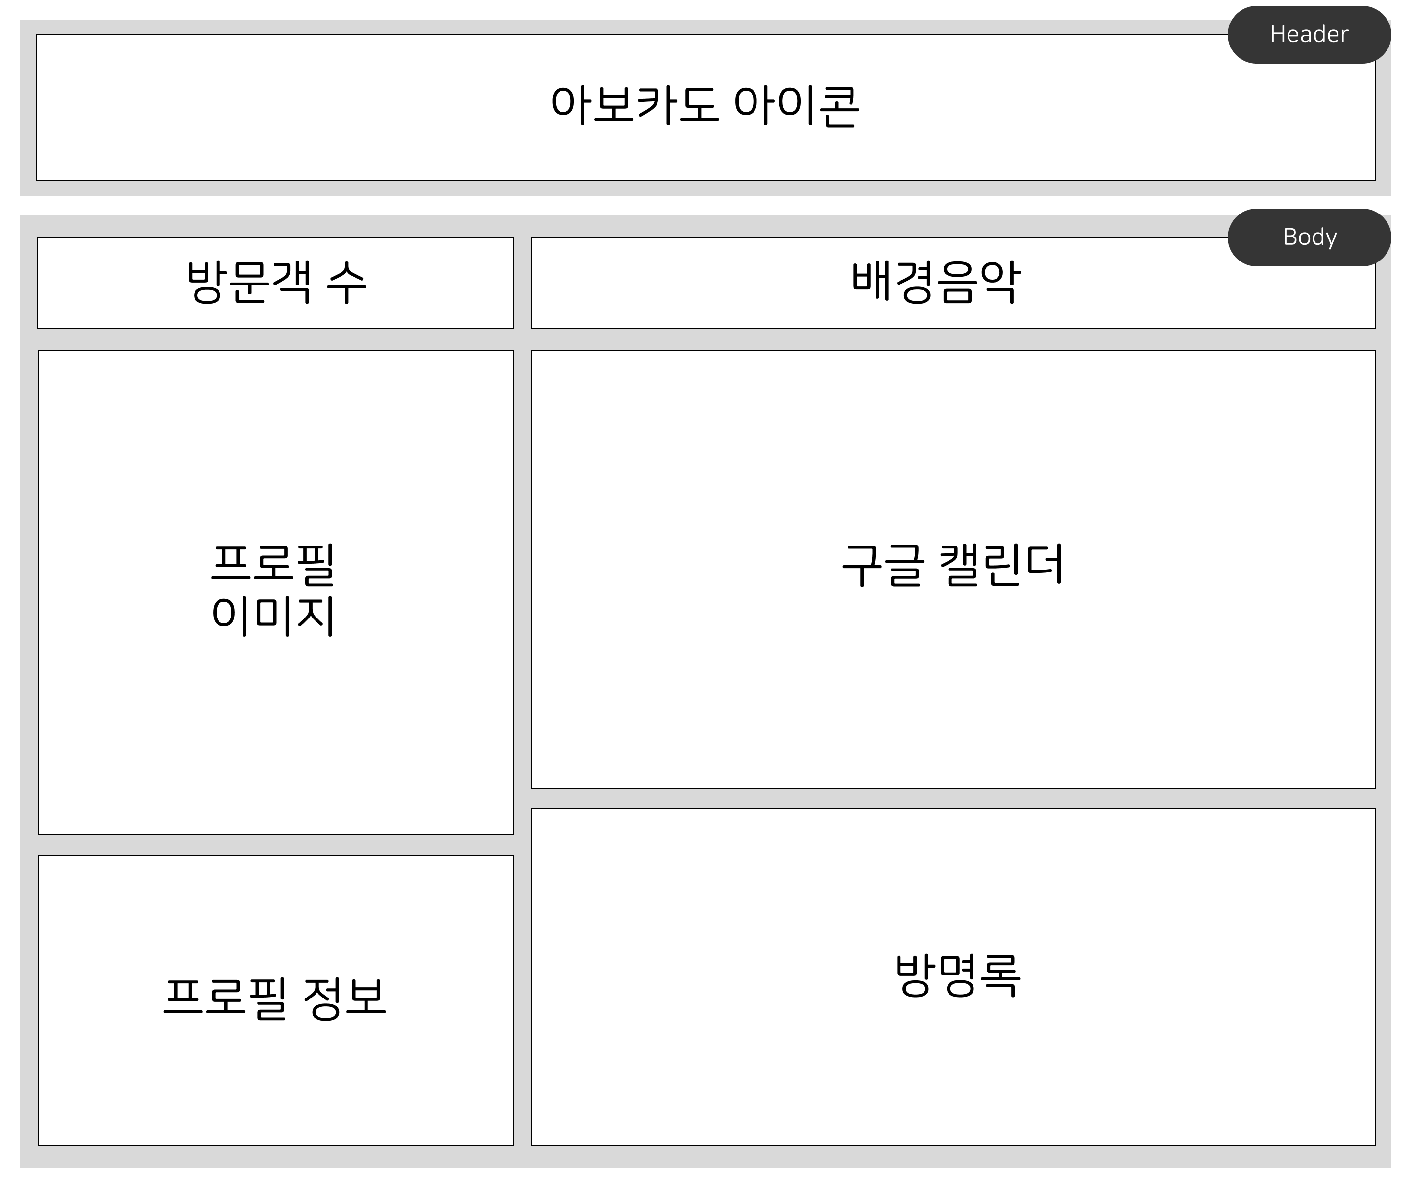
Wire-Frame
3WORK_메인
3WORK_유저_홈

Slide 8
Schedule
 | 1주차 |  |  |  |  | 2주차 |  |  |  |  | 3주차 |  |  |  |  | 4주차
 | 29 | 30 | 31 | 1 | 2 | 5 | 6 | 7 | 8 | 9 | 12 | 13 | 14 | 15 | 16 | 19 | 20
주제 선정
요구사항 정리
업무 분담
개발환경 구축
UI (디자인) 구현
기능 구현
기능 테스트
발표자료 제작

Slide 9

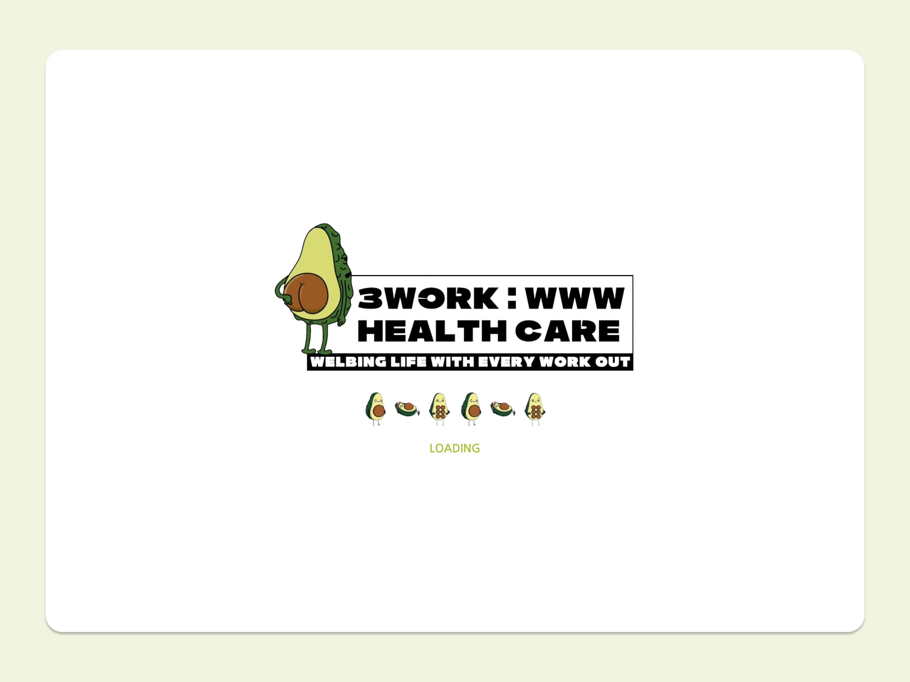
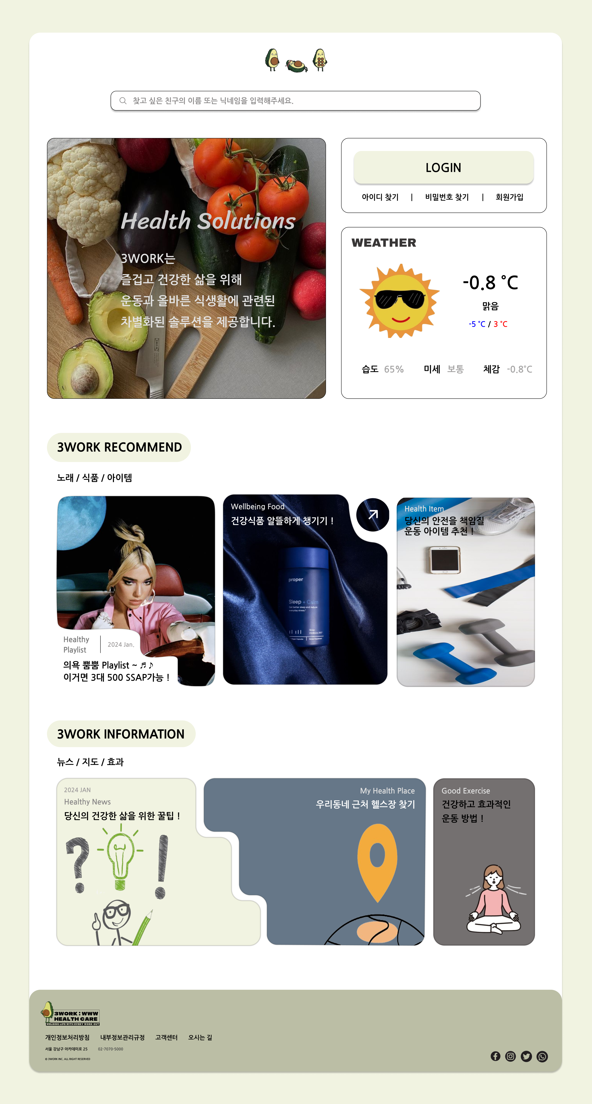
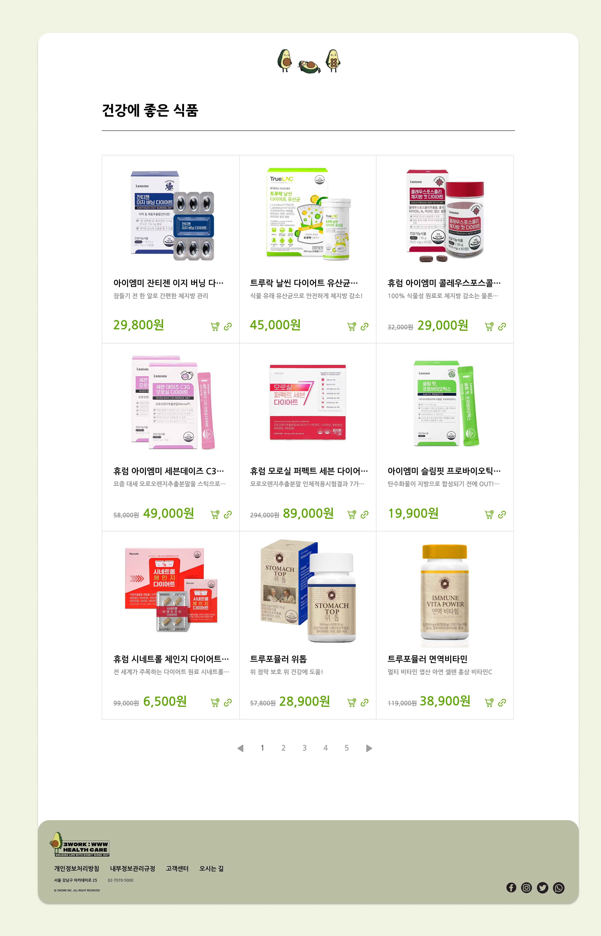
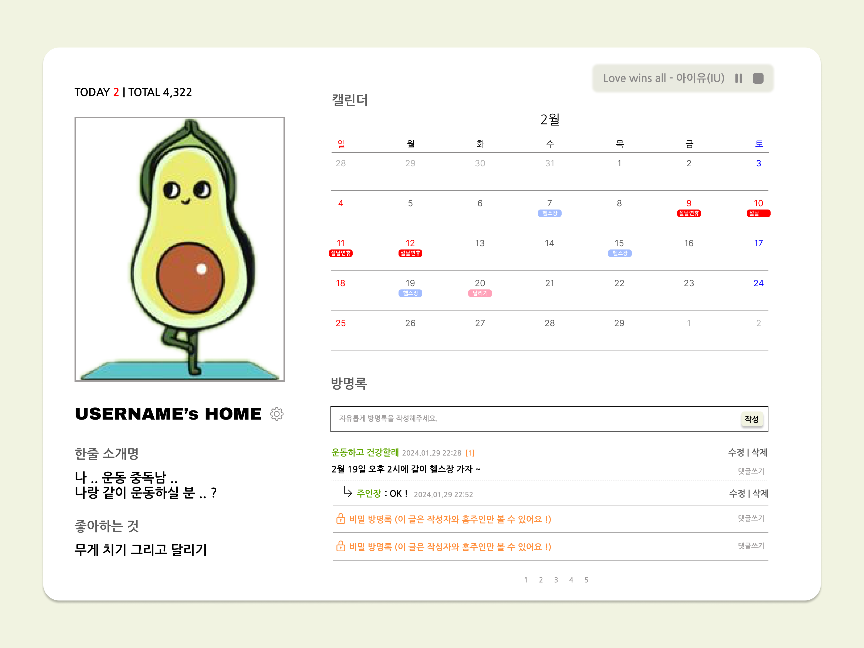
https://www.figma.com/file/kubM1ej6Y4SMOe2B7Udb2l/%EC%9B%A4%EC%9B%A4%EC%9B%A4?type=design&node-id=74%3A1877&mode=design&t=HGEdfe21HKV6Y5Cw-1
스ᄏᄅ6.12.33
UI Design

Slide 10
스ᄏᄅ6.12.33
Website

Slide 11
Implementation Failed
노래 추천
회원 미니홈피
아이디 찾기
100%
- 카테고리(요가, 수영, 헬스) 선택 시,
페이지 처리 실패
- 총 방문자 수 구현 실패
- 페이지 새로고침 시, 방문자 수 증가 해결 실패
- 방명록 작성 시, 회원 별 방명록 목록 불러오기 실패
- 회원 별 구글 캘린더 연동 실패
- 방명록 작성 시, 대댓글 작성 불가
- 회원 수정 시, 비밀번호 변경 필수 (안했을 시, 수정 불가)
- 핸드폰 번호가 겹치는 회원 존재 시, 아이디 찾기 불가
메인
회원 검색
- SNS 계정 연동해 로그인 불가
- CSS 반응형 일부 미흡
- 회원 검색 시, 순위 고정으로 인한 순위 변동 불가
- 페이지 처리 실패

Slide 12
Summary
100%
100%
95%
100%
90%
100%
100%
70%
40%
ERD & Wire-Frame, UI 디자인
기능 구현 (HTML, CSS)
기능 구현 (DB, API)

Slide 13
Thank You ~ ☺

